Slide 1
Os percalços de Microsserviços

Slide 2




root@debian:~# whoami
Fabio Rodrigues
Engenheiro de Software
fabio.rodrigues@dito.com.br
/ stillfabio
/ fabiorodrigues
/ stillfabio
dito.com.br

Slide 3
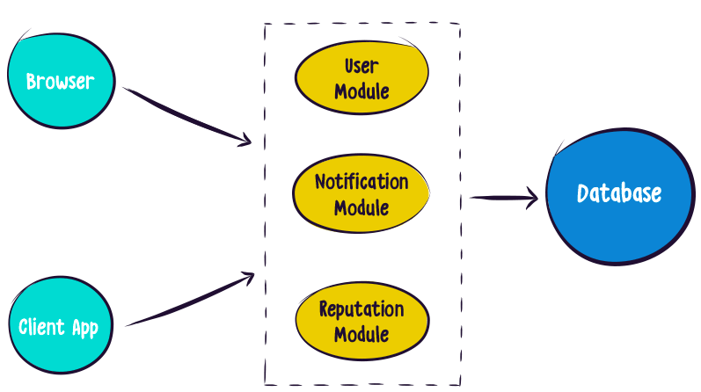
Entendendo
Monolito

Slide 4
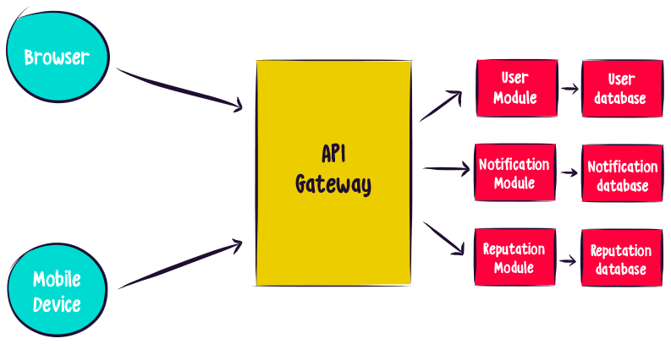
Entendendo
Microsserviços

Slide 5


Slide 6

Pontos fortes / Pontos fracos - Monolito
Monolito
Baixa preocupação com Infraestrutura
Alta Coesão das tecnologias
Facilidade em alteração de Contratos

Slide 7
Pontos fortes / Pontos fracos - Monolito
Monolito
Único Ponto de falha
Alto custo de Escalabilidade
Enorme codebase
Deploy de módulos inalterados
Dificuldade em entender o projeto
Alta complexidade arquitetural

Slide 8
Pontos fortes - Microsserviço
Microsserviço
Alta independência
Alta escalabilidade
Facilidade de Manutenção
Segurança na publicação
Baixo custo de hospedagem

Slide 9
Microservices - Pontos Fracos

Slide 10
1
Rede

Slide 11
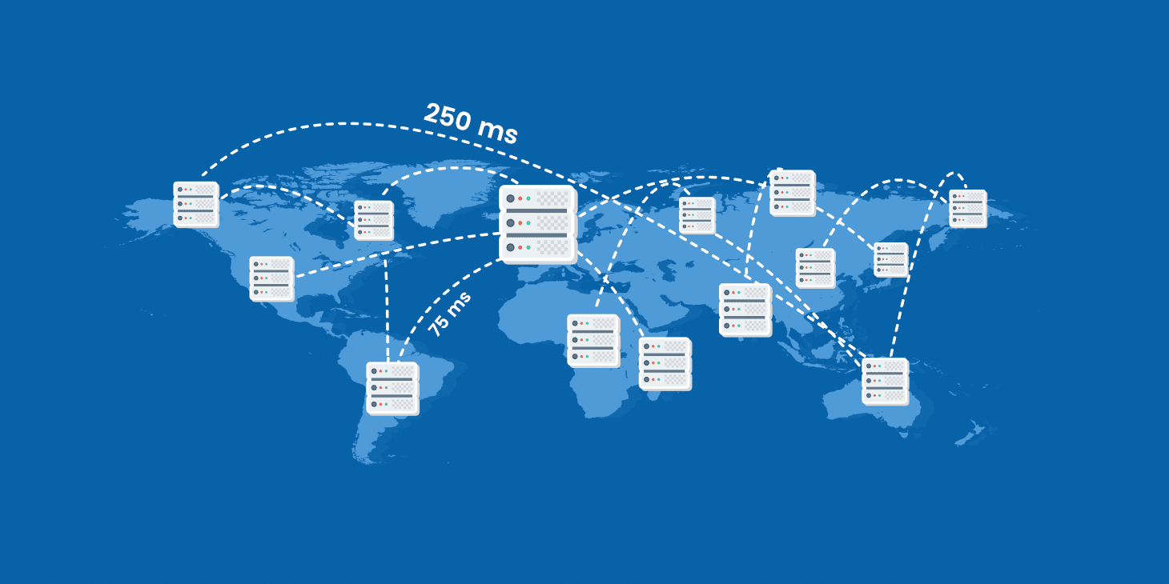
Microsserviços - Pontos Fracos / Rede
Latência

Slide 12
Microsserviços - Pontos Fracos / Rede
Latência
Paralelismo em requisições
Processamento Assíncrono

Slide 13
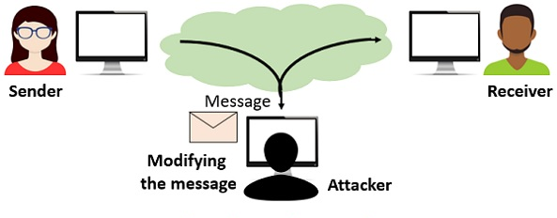
Microsserviços - Pontos Fracos / Rede
Segurança

Slide 14
Microsserviços - Pontos Fracos / Rede
Segurança
Certificados
Autenticação
Protocolos seguros

Slide 15
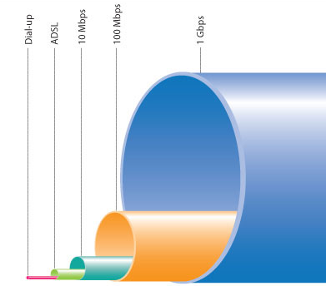
Microsserviços - Pontos Fracos / Rede
Largura de banda

Slide 16
Microsserviços - Pontos Fracos / Rede
Largura de banda
Chamadas menores
Compressão de payload

Slide 17
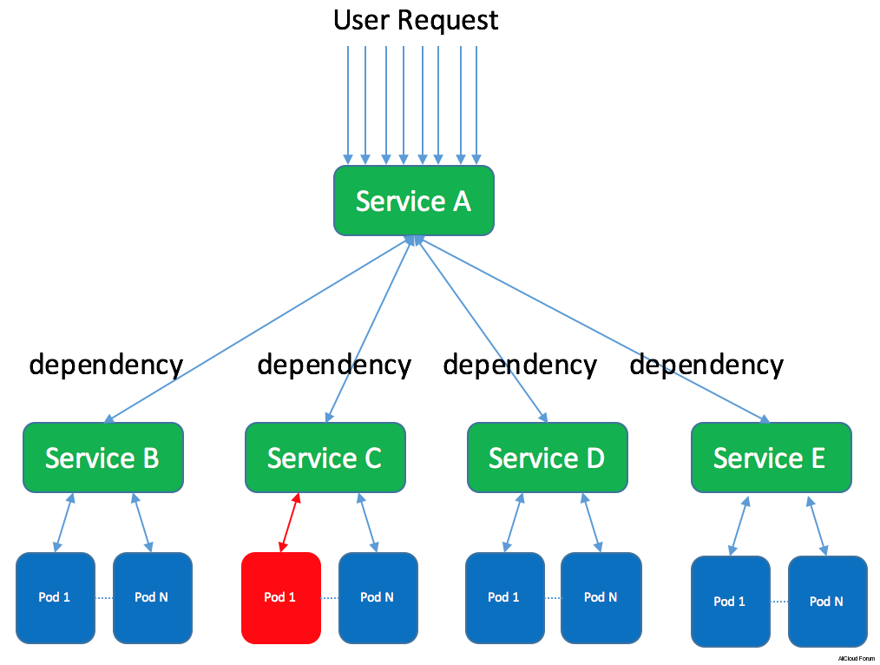
Microsserviços - Pontos Fracos / Rede
Falhas

Slide 18
Microsserviços - Pontos Fracos / Rede
Falhas
API gateway rate-limit, retry, etc
Dead letter queue

Slide 19
2
Dependências

Slide 20
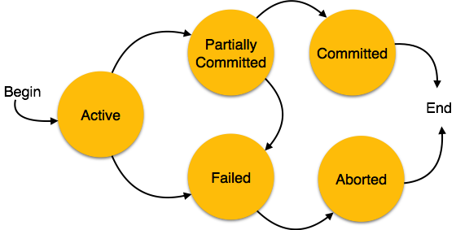
Microsserviços - Pontos Fracos / Dependências
Transações

Slide 21
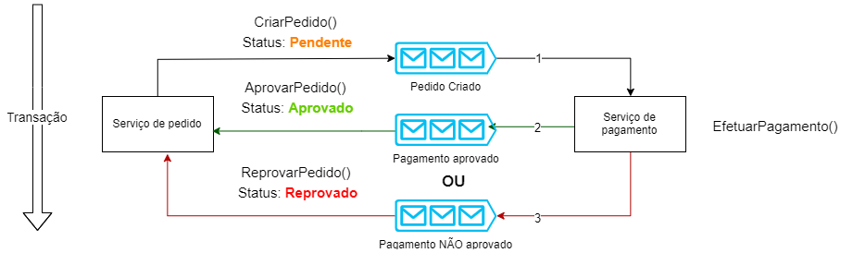
Microsserviços - Pontos Fracos / Dependências
Transações
SAGA (com parcimônia)

Slide 22
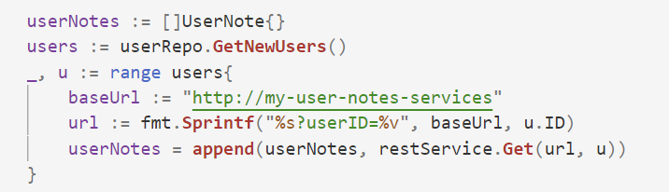
Microsserviços - Pontos Fracos / Dependências
Over-requesting

Slide 23
Microsserviços - Pontos Fracos / Dependências
Over-requesting
Microsserviço Autônomo
Cache

Slide 24
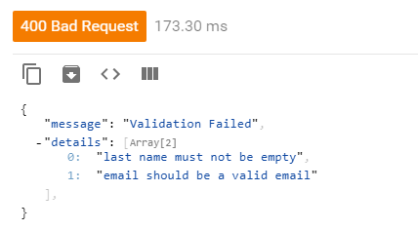
Microsserviços - Pontos Fracos / Dependências
Quebra de contratos

Slide 25
Microsserviços - Pontos Fracos / Dependências
Quebra de contratos
Versionamento de API
Feature flag

Slide 26
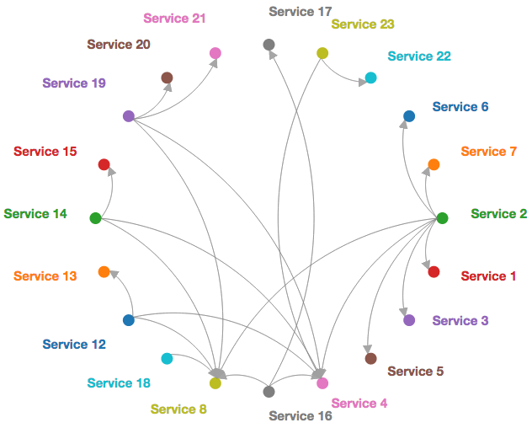
Microsserviços - Pontos Fracos / Dependências
Processamento sincronizado

Slide 27
Microsserviços - Pontos Fracos / Dependências
Processamento sincronizado
Cache, banco próprio (consistência eventual)
Banco Próprio(consistência eventual)

Slide 28
3
Inovação

Slide 29





Microsserviços - Pontos Fracos / Inovação
Multi linguagens

Slide 30
Microsserviços - Pontos Fracos / Inovação
Multi linguagens
Definir um número limitado de linguagens

Slide 31

Microsserviços - Pontos Fracos / Inovação
Early adopter

Slide 32
Microsserviços - Pontos Fracos / Inovação
Early adopter
Fazer POCs
Evitar fazer em projetos críticos

Slide 33
4
Diagnóstico

Slide 34
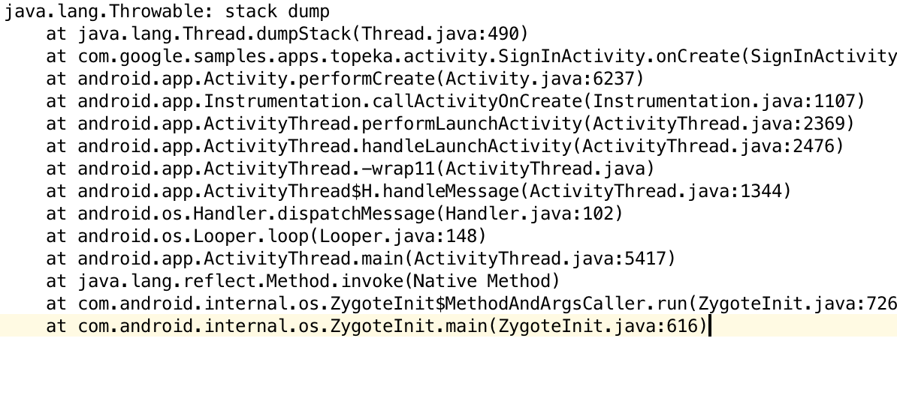
Microsserviços - Pontos Fracos / Diagnóstico
Depuração

Slide 35
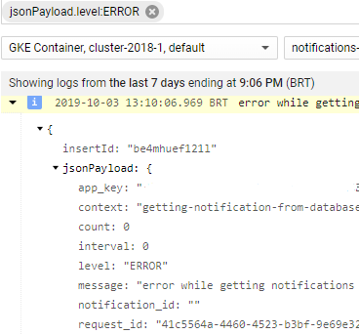
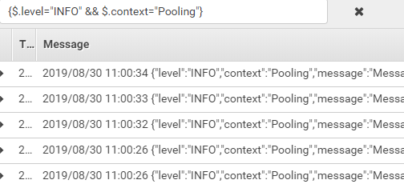
Microsserviços - Pontos Fracos / Diagnóstico
Depuração
Definir Identificador universal entre os sistemas (requestID, userID etc)
Logar tráfego nas bordas
Criar log Estruturado

Slide 36

Microsserviços - Pontos Fracos / Diagnóstico
Alarmes

Slide 37
Microsserviços - Pontos Fracos / Diagnóstico
Alarmes
Definir alarmes para dead letters
Health check
Consumo de máquina

Slide 38
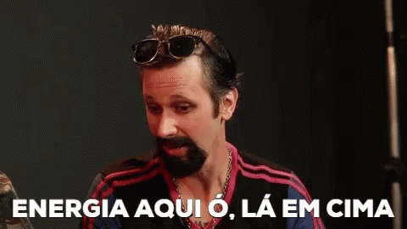
Os percalços de microsserviços
Considerações

Slide 39
OBRIGADO.

